Slide 1
Parallel machine scheduling
Gruppo 18
Bertè Sonia
Lochi Lorenza Maria
Sawan Omar
Verdi Federico

Slide 2
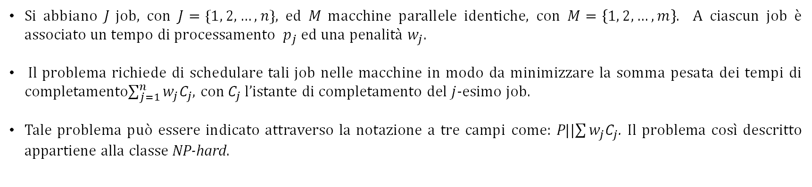
Descrizione del problema
Si abbiano J job, con $J=\{1, 2, …, n\}$, ed M macchine parallele identiche, con $M=\left\{1, 2, …, m\right\}$. A ciascun job è associato un tempo di processamento $p_{j}$ ed una penalità $w_{j}$.
Il problema richiede di schedulare tali job nelle macchine in modo da minimizzare la somma pesata dei tempi di completamento$\sum_{j=1}^{n}{w_{j}C_{j}}$, con $C_{j}$ l’istante di completamento del $j$-esimo job.
Tale problema può essere indicato attraverso la notazione a tre campi come: P||$\sum{w_{j}C_{j}}$. Il problema così descritto appartiene alla classe NP-hard.
I job non possono essere interrotti o spostati da una macchina all’altra.
Non sono presenti vincoli di precedenza tra i job.

Slide 3
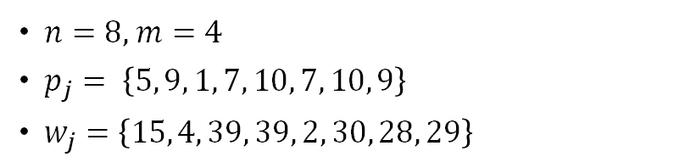
Esempio
1
2
3
$n=8$, $m=4$
$p_{j}= \left\{5, 9, 1, 7, 10, 7, 10, 9\right\}$
$w_{j}=\left\{15, 4, 39, 39, 2, 30, 28, 29\right\}$
4
5
6
7
$$z=\sum_{j=1}^{8}{w_{j}C_{j}=15×5+4×9+39×1+39×7+2×15+30×16+28×11+29×16=1705}$$
8
5
10
15
20

Slide 4
Passaggi operativi
Modello time-indexed di Sousa e Wolsey
Euristico Greedy WSPT
Ricerca locale SWAP
Metaeuristico Simulated Annealing
Multi-start + SWAP

Slide 5

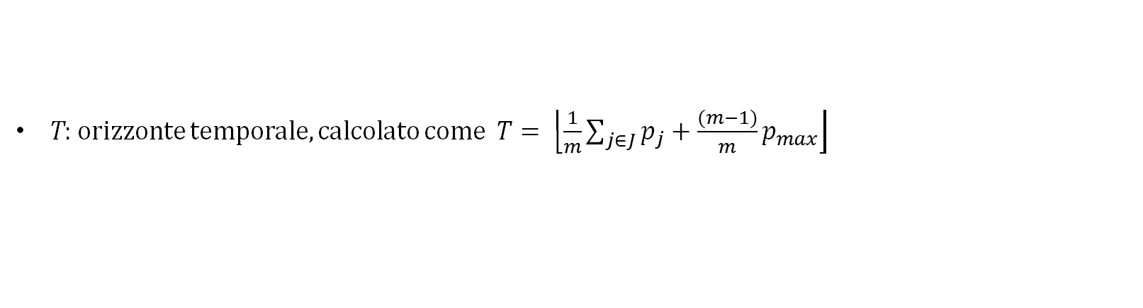

Modello time-indexed di Sousa e Wolsey
$x_{jt}= \left\{\begin{aligned}1 \\ 0 \end{aligned}\right.$
se il j-esimo job inizia il suo processamento all’istante t
altrimenti
$$∀j∈J, ∀t∈T− p_{j}$$
T: orizzonte temporale, calcolato come $T= \left\lfloor \left.\frac{1}{m}\sum_{j∈J}{p_{j}+\frac{(m−1)}{m}p_{max}}\right\rfloor \right.$
$p_{max}:$ massimo tempo di processamento tra tutti i job

Slide 6

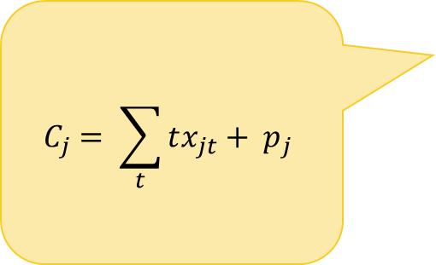

Modello time-indexed di Sousa e Wolsey
$$C_{j}= \sum_{t}{tx_{jt}}+ p_{j}$$
$$(TI) min{\sum_{j∈J}{\sum_{t=0}^{T−p_{j}}{w_{j}tx_{jt}+\sum_{j∈J}{w_{j}p_{j}}}}}$$
$$st. \sum_{t=0}^{T−p_{j}}{x_{jt}=1}$$
$$\sum_{j∈J}{\sum_{s=max\left\{0,t+1−p_{j}\right\}}^{min\left\{t,T+1{−p}_{j}\right\}}{x_{is}≤m}}$$
$$x_{jt}∈\{0,1\}$$
(1)
$j∈J$ (2)
$t=0,…, T−1$ (3)
$j∈J$, $t=0,…, T−p_{j}$ (4)

Slide 7
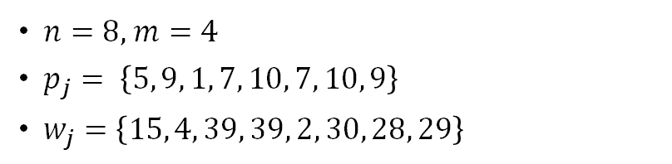

Esempio modello
1
2
3
4
5
$$z=\sum_{j=1}^{8}{w_{j}C_{j}=}1373$$
$n=8$, $m=4$
$p_{j}= \left\{5, 9, 1, 7, 10, 7, 10, 9\right\}$
$w_{j}=\left\{15, 4, 39, 39, 2, 30, 28, 29\right\}$
6
7
8
5
10
15
20

Slide 8
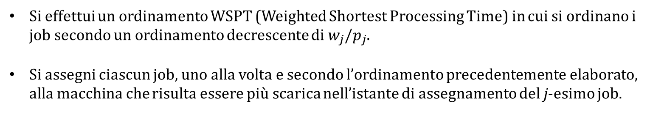
Algoritmo Euristico Greedy - WSPT
Descrizione
Si effettui un ordinamento WSPT (Weighted Shortest Processing Time) in cui si ordinano i job secondo un ordinamento decrescente di $w_{j}/p_{j}$.
Si assegni ciascun job, uno alla volta e secondo l’ordinamento precedentemente elaborato, alla macchina che risulta essere più scarica nell’istante di assegnamento del j-esimo job.

Slide 9
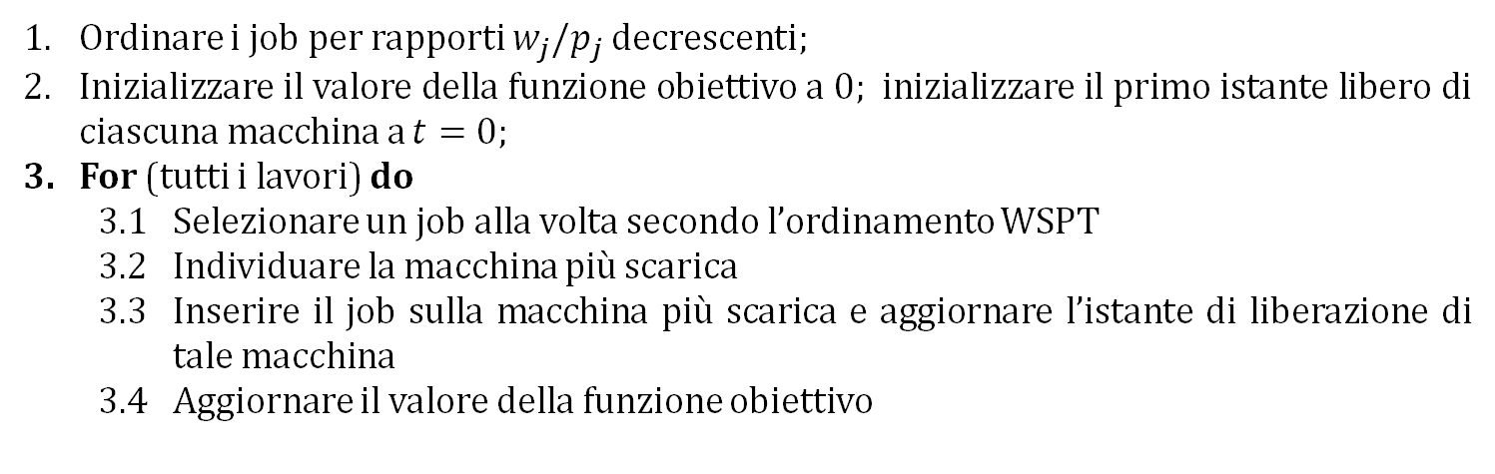
Algoritmo Euristico Greedy - WSPT
Pseudocodice
Ordinare i job per rapporti $w_{j}/p_{j}$ decrescenti;
Inizializzare il valore della funzione obiettivo a 0; inizializzare il primo istante libero di ciascuna macchina a $t=0$;
For (tutti i lavori) do
3.1 Selezionare un job alla volta secondo l’ordinamento WSPT
3.2 Individuare la macchina più scarica
3.3 Inserire il job sulla macchina più scarica e aggiornare l’istante di liberazione di tale macchina
3.4 Aggiornare il valore della funzione obiettivo

Slide 10
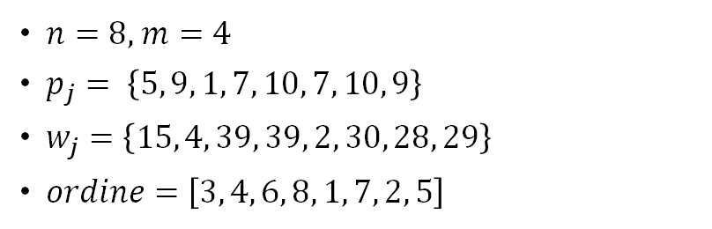

Esempio euristico WSPT
1
2
3
4
5
$$z=\sum_{j=1}^{8}{w_{j}C_{j}=}1419$$
$n=8$, $m=4$
$p_{j}= \left\{5, 9, 1, 7, 10, 7, 10, 9\right\}$
$w_{j}=\left\{15, 4, 39, 39, 2, 30, 28, 29\right\}$
$ordine=\left[3, 4, 6, 8, 1, 7, 2, 5\right]$
6
7
8
5
10
15
20

Slide 11
Ricerca locale SWAP
Descrizione
Si è implementata una ricerca locale di tipo SWAP, in ottica best-improvement, per migliorare:
La soluzione ottenuta dall’algoritmo euristico con l’ordinamento WSPT
Le soluzioni ottenute attraverso un approccio Multi-Start (come si vedrà in seguito)

Slide 12
Ricerca locale SWAP
Generare una soluzione euristica x
x’ := x (x’ := soluzione incumbent); x* := x’ (x* := miglior soluzione trovata);
improved := true
while (improved) do
improved := false
Forall(tutti i lavori) do
c(x_swap) := 0
Selezionare due job diversi tra loro ed effettuare lo SWAP
Aggiornare gli istanti di completamento di ciascun job su ogni macchina
Verificare che i job non abbiano sforato T → se sì, break (ritornare all’inizio del while)
Aggiornare il valore della soluzione obiettivo x_swap
if( c(x_swap) < c(x’) ) then x’ := x_swap
end-for
if ( c(x’) < c(x*) )
x* := x’
improved := true
Effettuare nuovamente lo SWAP a partire dalla soluzione ottima trovata
end-if
end-while
Pseudocodice

Slide 13
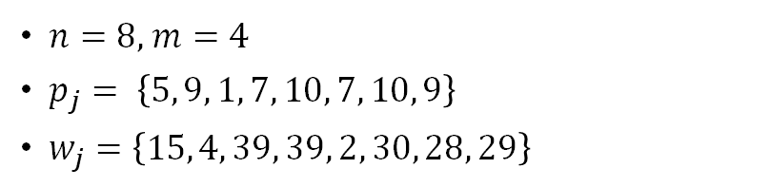




Esempio 1 SWAP
$$z=\sum_{j=1}^{8}{w_{j}C_{j}=}1419$$
$$z=\sum_{j=1}^{8}{w_{j}C_{j}=}1653$$
SWAP
$n=8$, $m=4$
$p_{j}= \left\{5, 9, 1, 7, 10, 7, 10, 9\right\}$
$w_{j}=\left\{15, 4, 39, 39, 2, 30, 28, 29\right\}$
$$ordine=\left[3, 4, 6, 8, 1, 7, 2, 5\right]$$
$$ordine=\left[4, 3, 6, 8, 1, 7, 2, 5\right]$$
3
1
7
4
2
6
5
8
5
10
15
20

Slide 14


Esempio 2 SWAP
$$z=\sum_{j=1}^{8}{w_{j}C_{j}=}1419$$
$$z=\sum_{j=1}^{8}{w_{j}C_{j}=}1665$$
SWAP
$n=8$, $m=4$
$p_{j}= \left\{5, 9, 1, 7, 10, 7, 10, 9\right\}$
$w_{j}=\left\{15, 4, 39, 39, 2, 30, 28, 29\right\}$
$$ordine=\left[3, 4, 6, 8, 1, 7, 2, 5\right]$$
$$ordine=\left[6, 4, 3, 8, 1, 7, 2, 5\right]$$
3
1
7
4
2
6
5
8
5
10
15
20

Slide 15
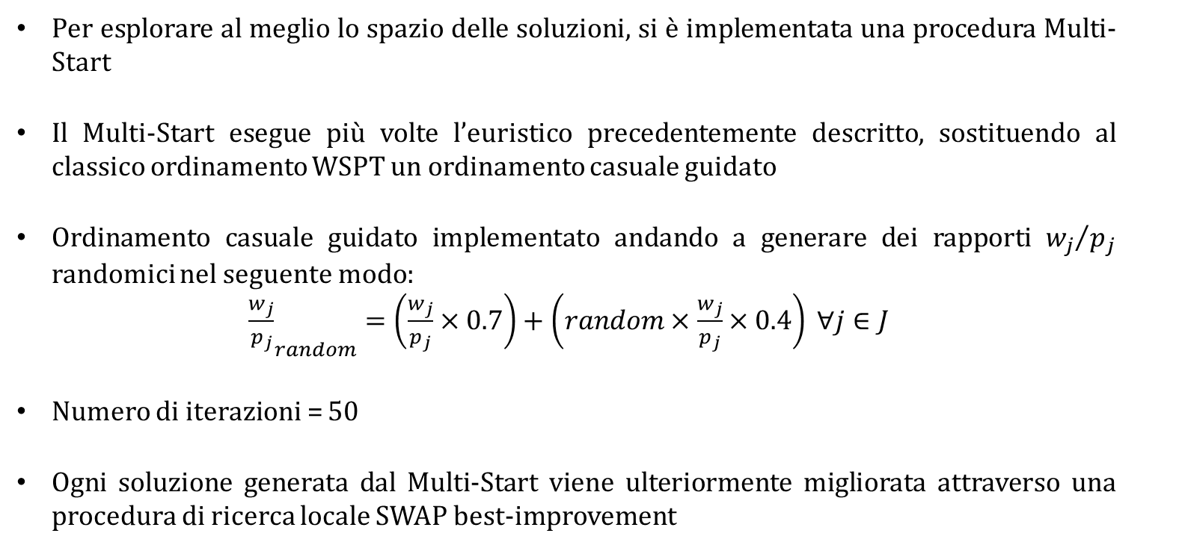
Multi-start
Per esplorare al meglio lo spazio delle soluzioni, si è implementata una procedura Multi-Start
Il Multi-Start esegue più volte l’euristico precedentemente descritto, sostituendo al classico ordinamento WSPT un ordinamento casuale guidato
Ordinamento casuale guidato implementato andando a generare dei rapporti ${w_{j}}/{p_{j}}$ randomici nel seguente modo:
${\frac{w_{j}}{p_{j}}}_{random}=\left(\frac{w_{j}}{p_{j}}×0.7\right)+\left(random×\frac{w_{j}}{p_{j}}×0.4\right) ∀j∈J$
Numero di iterazioni = 50
Ogni soluzione generata dal Multi-Start viene ulteriormente migliorata attraverso una procedura di ricerca locale SWAP best-improvement

Slide 16
Simulated Annealing
Descrizione
Procedura che permette l’esplorazione degli intorni di molte soluzioni attraverso un’ottica first-improvement
Accetta occasionalmente soluzioni peggiorative, alla ricerca di eventuali miglioramenti di lungo termine
Simula il fenomeno dell’annichilimento della materia: all’abbassarsi della temperatura, è meno probabile accettare soluzioni peggiorative → si passa, gradualmente, da una ricerca estensiva ad una ricerca intensiva

Slide 17
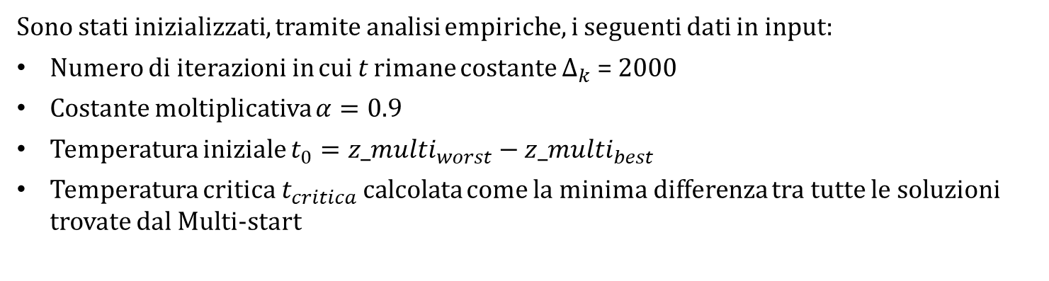
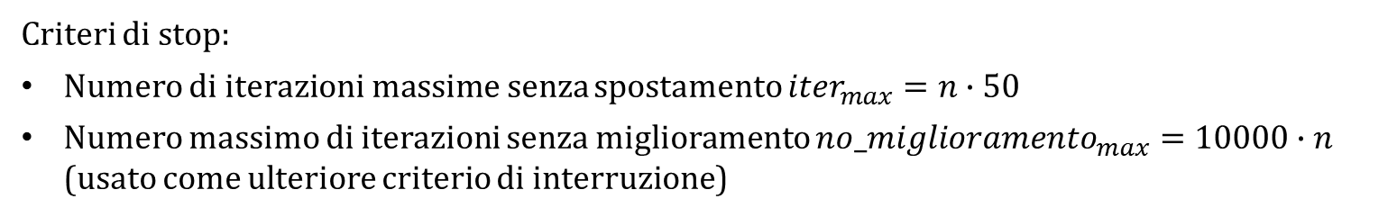
Simulated Annealing
Parametri di inizializzazione
Sono stati inizializzati, tramite analisi empiriche, i seguenti dati in input:
Numero di iterazioni in cui t rimane costante $∆_{k}$= 2000
Costante moltiplicativa $α=0.9$
Temperatura iniziale $t_{0}={z_multi}_{worst}−{z_multi}_{best}$
Temperatura critica $t_{critica}$calcolata come la minima differenza tra tutte le soluzioni trovate dal Multi-start
Criteri di stop:
Numero di iterazioni massime senza spostamento ${iter}_{max}=n∙50$
Numero massimo di iterazioni senza miglioramento ${no_miglioramento}_{max}=10000∙n$ (usato come ulteriore criterio di interruzione)

Slide 18

Simulated Annealing
Generare una soluzione euristica x
t:=${ t}_{0}$; iter := 0; no_miglioramento := 0; $∆_{k}$:= 2000; ${iter}_{max}:=n∙50$; k:= 0; ${no_miglioramento}_{max}:=10000∙n$; x*:= x;
while (iter < ${iter}_{max}$) do
no_miglioramento := no_miglioramento + 1;
Generare una soluzione $x^{′}∈N(x)$ (trovato con swap random);
If (c(x’) < c(x)) then
x:= x’; iter:= 0;
if (c(x) < c(x*)) then
x*:= x; no_miglioramento := 0
end-if
elif (c(x’) > c(x)) then
Generare probabilità random $prob∈[0,1]$;
if$\left(prob ≤ e^{−\left(\frac{c\left(x^{′}\right)−c(x)}{t}\right)}\right)$ then
x:= x’; iter:= 0;
else iter:= iter + 1;
end-if
end-if
k:= k+1;
if (k:= $∆_{k}$ and $t> t_{critica}$) then
$t≔ α∙t;$k:= 0;
end-if
if ($no_miglioramento≥{no_miglioramento}_{max}$) then break;
end-if
end-while
Pseudocodice

Slide 19
Risultati computazionali
Descrizione delle istanze
Generate 80 istanze attraverso un generatore di istanze sviluppato con Python
Istanze generate seguendo diversi criteri*
Istanze differenziate attraverso la combinazione dei seguenti elementi:
Massimo tempo di processamento ≤ [20, 50, 75, 100]
Numero di job = [20, 50, 75, 100]
Numero di macchine = [3, 5, 8, 10, 12]
*Bülbül, K. , & ¸S en, H. (2017). An exact extended formulation for the unrelated parallel machine total weighted completion time problem. Journal of Scheduling, 20 (4), 373–389 .
Kowalczyk, D. , & Leus, R. (2018). A branch-and-price algorithm for parallel machine scheduling using ZDDs and generic branching. INFORMS Journal on Computing, 30 (4), 768–782 .

Slide 20
Risultati computazionali
Istanze con tempi di processamento ≤ 20
ISTANZA | WSPT | GAP WSPT | RICERCA LOCALE | GAP RICERCA LOCALE | MULTI-START | GAP MULTI-START | SIMULATED | GAP SIMULATED | MODELLO
PwC20-3 | 6488 | 0,123 | 6482 | 0,031 | 6480 | 0 | 6480 | 0 | 6480
PwC20-5 | 4504 | 0,977 | 4468 | 0,179 | 4460 | 0 | 4462 | 0,045 | 4460
PwC50-3 | 22964 | 0,065 | 22956 | 0,030 | 22952 | 0,013 | 22949 | 0 | x
PwC50-5 | 14630 | 0,150 | 14627 | 0,130 | 14608 | 0 | 14611 | 0,021 | x
PwC75-3 | 68745 | 0,010 | 68745 | 0,010 | 68750 | 0,017 | 68738 | 0 | x
PwC75-5 | 44718 | 0,045 | 44716 | 0,040 | 44704 | 0,013 | 44698 | 0 | x
PwC100-3 | 96664 | 0,010 | 96660 | 0,006 | 96673 | 0,020 | 96654 | 0 | x
PwC100-5 | 74463 | 0,001 | 74462 | 0 | 74484 | 0,030 | 74463 | 0,001 | x

Slide 21
Risultati computazionali
Istanze con tempi di processamento ≤ 100
ISTANZA | WSPT | GAP WSPT | RICERCA LOCALE | GAP RICERCA LOCALE | MULTI-START | GAP MULTI-START | SIMULATED | GAP SIMULATED | MODELLO
PwC20-10 | 12737 | 0,847 | 12666 | 0,292 | 12631 | 0,018 | 12629 | 0 | 12629
PwC20-12 | 11743 | 0,221 | 11722 | 0,042 | 11717 | 0 | 11722 | 0,042 | 11717
PwC50-10 | 53648 | 0,221 | 53594 | 0,121 | 53531 | 0,003 | 53529 | 0 | x
PwC50-12 | 45007 | 0,344 | 44949 | 0,215 | 44873 | 0,046 | 44852 | 0 | x
PwC75-10 | 94897 | 0,138 | 94802 | 0,037 | 94766 | 0 | 94835 | 0,072 | x
PwC75-12 | 87610 | 0,262 | 87513 | 0,151 | 87445 | 0,074 | 87380 | 0 | x
PwC100-10 | 174235 | 0,052 | 174159 | 0,009 | 174143 | 0 | 174199 | 0,032 | x
PwC100-12 | 132083 | 0,132 | 132027 | 0,090 | 131908 | 0 | 131941 | 0,025 | x

Slide 22
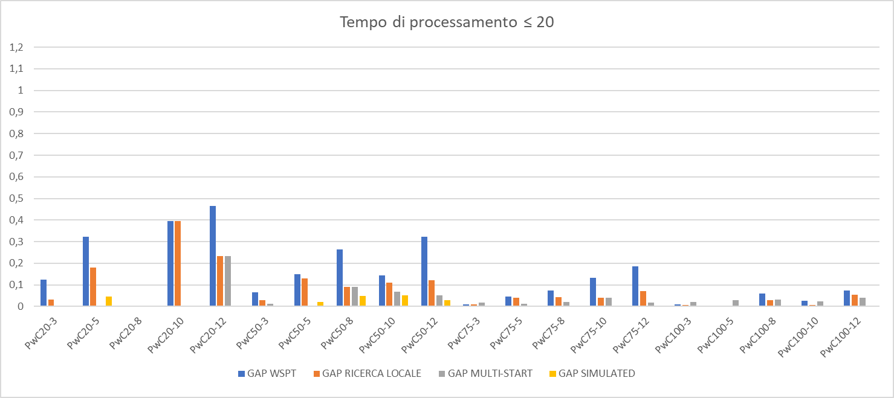
Risultati computazionali - GAP

Slide 23
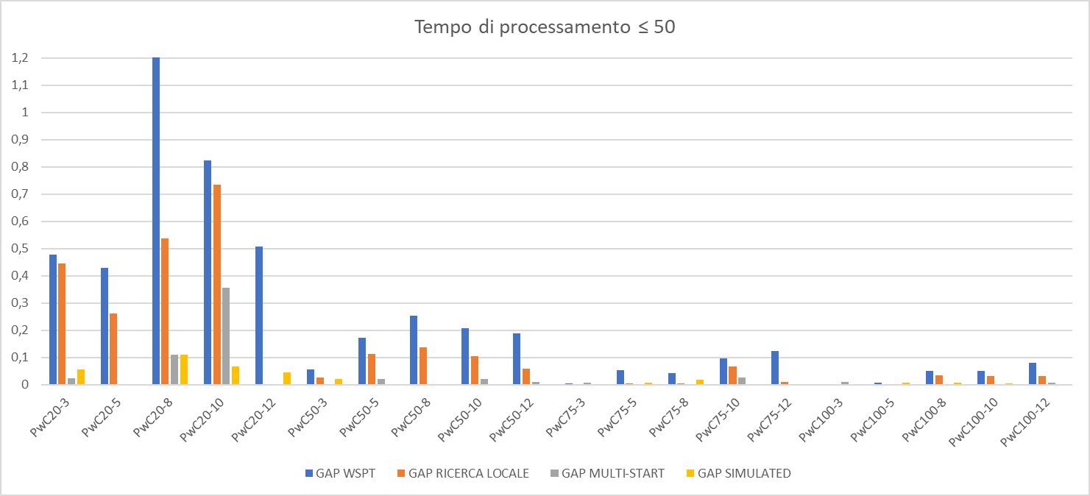
Risultati computazionali - GAP

Slide 24
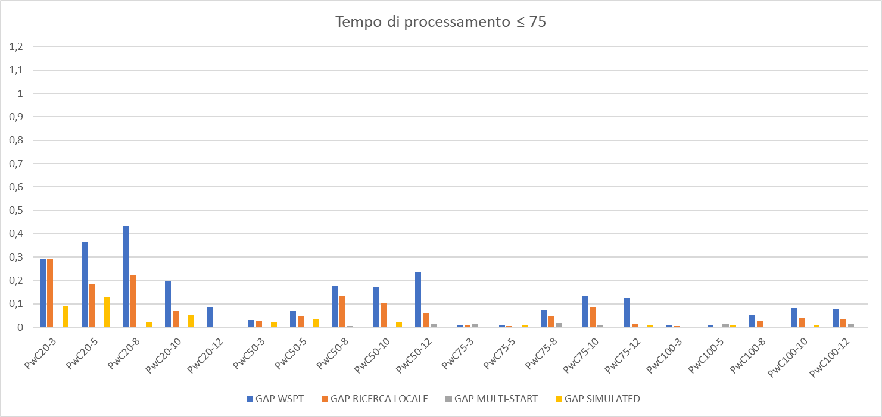
Risultati computazionali - GAP

Slide 25
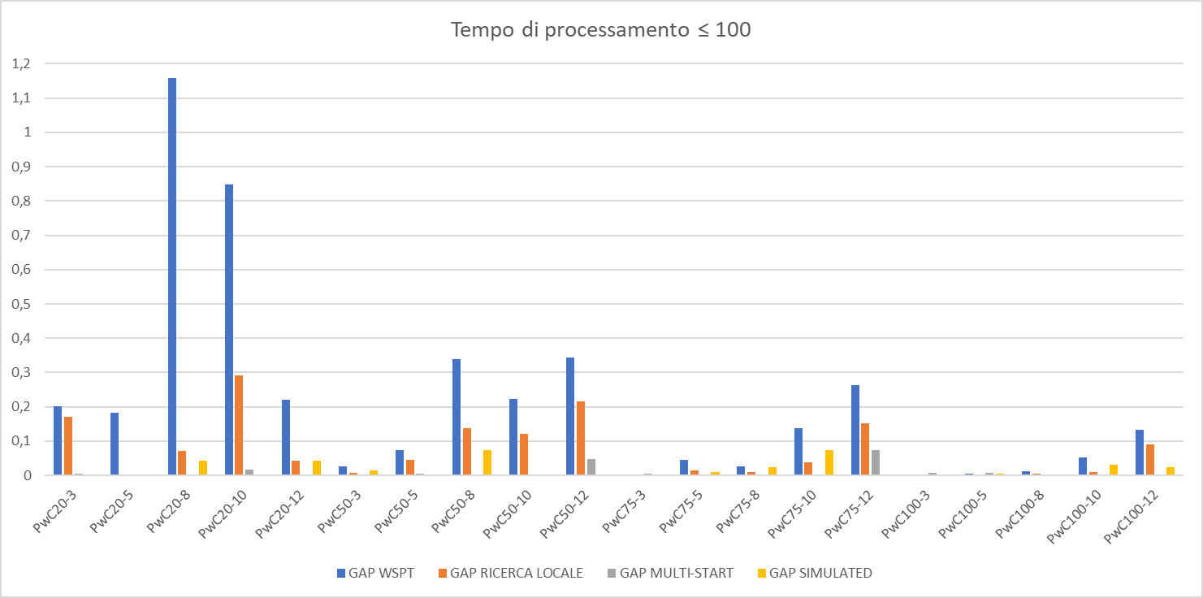
Risultati computazionali - GAP

Slide 26
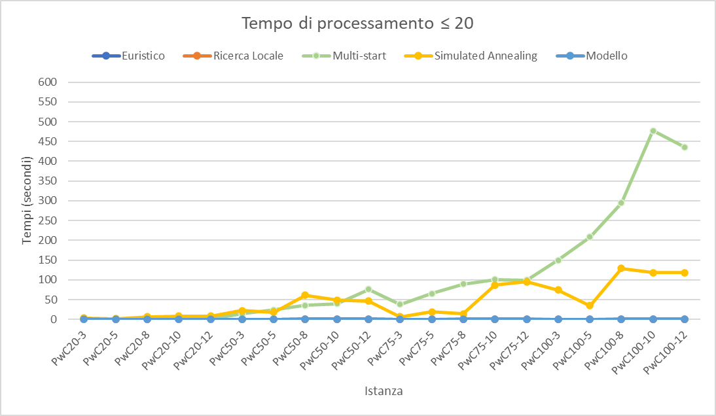
Tempi computazionali
Test computazionali eseguiti su Intel i5-8265U 1.6GHz – 16 GB di RAM – Windows 10 64 bit

Slide 27
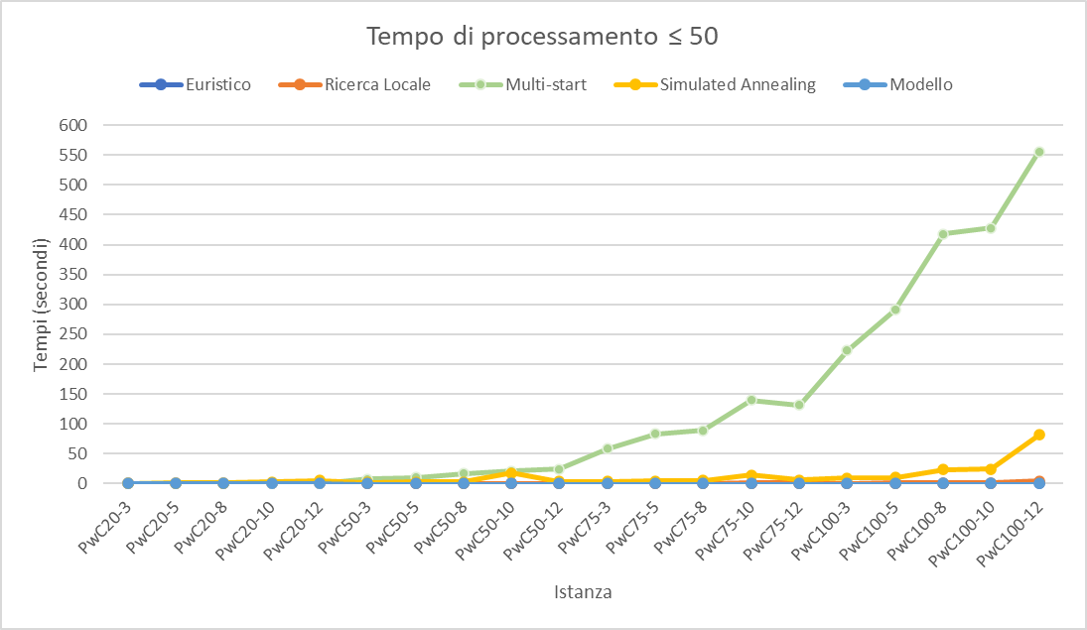
Tempi computazionali
Test computazionali eseguiti su Intel i5-8265U 1.6GHz – 16 GB di RAM – Windows 10 64 bit

Slide 28
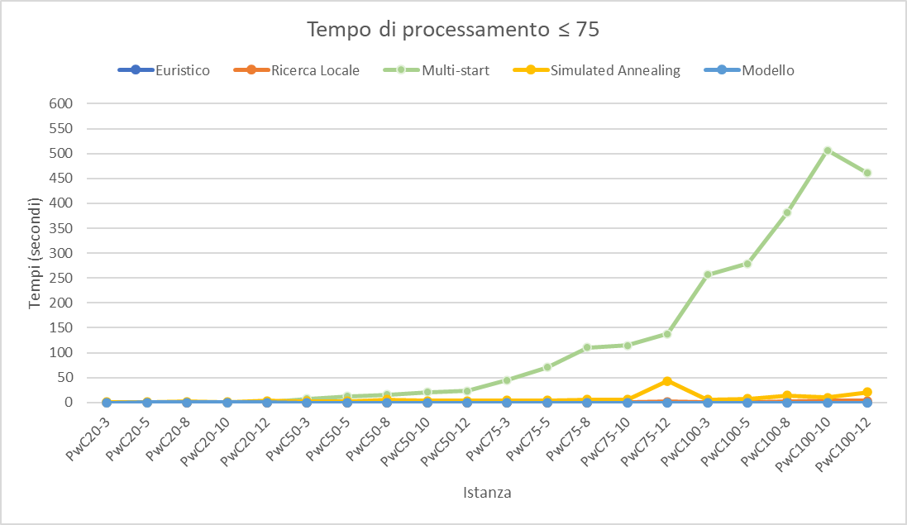
Tempi computazionali
Test computazionali eseguiti su Intel i5-8265U 1.6GHz – 16 GB di RAM – Windows 10 64 bit

Slide 29
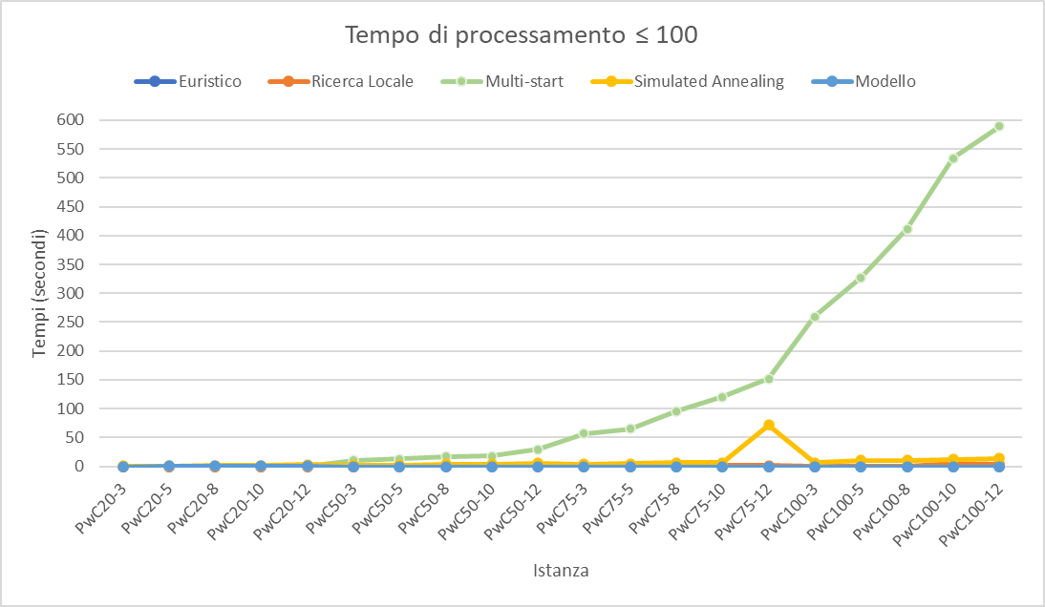
Tempi computazionali
Test computazionali eseguiti su Intel i5-8265U 1.6GHz – 16 GB di RAM – Windows 10 64 bit

Slide 30
Conclusioni
I GAP dei vari algoritmi sono, in valore assoluto, molto bassi (inferiori all’1%)
Multi-start + SWAP e Simulated Annealing ottengono i GAP migliori
I tempi di esecuzione del Multi-Start tendono ad avere una crescita esponenziale all’aumentare del numero di job
Per istanze grandi, il Simulated Annealing ha il rapporto tempo-prestazioni più conveniente, poiché permette di trovare soluzioni paragonabili/migliori del Multi-Start con un risparmio di tempo considerevole
Notes:
i nostri strumenti riescono ad avvicinarsi molto alla soluzione ottima o comunque la miglior soluzione trovata per quella determinata istanza.
nonostante ciò gli altri algoritmi implementati (Simulated e Multi start + Swap) trovano valori molto vicini all'ottimo.

Slide 31


Grazie per l’attenzione

